Slide 1
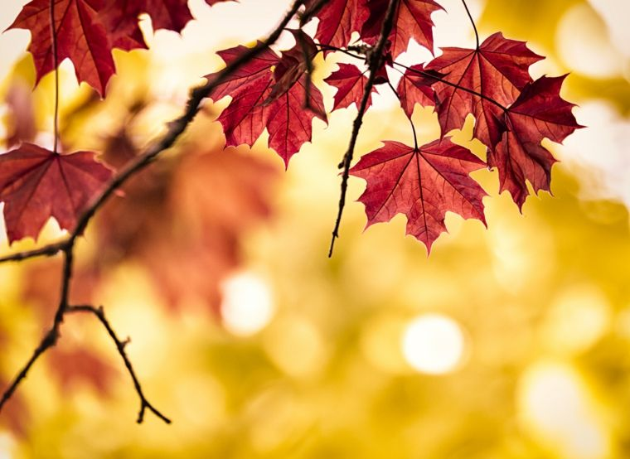
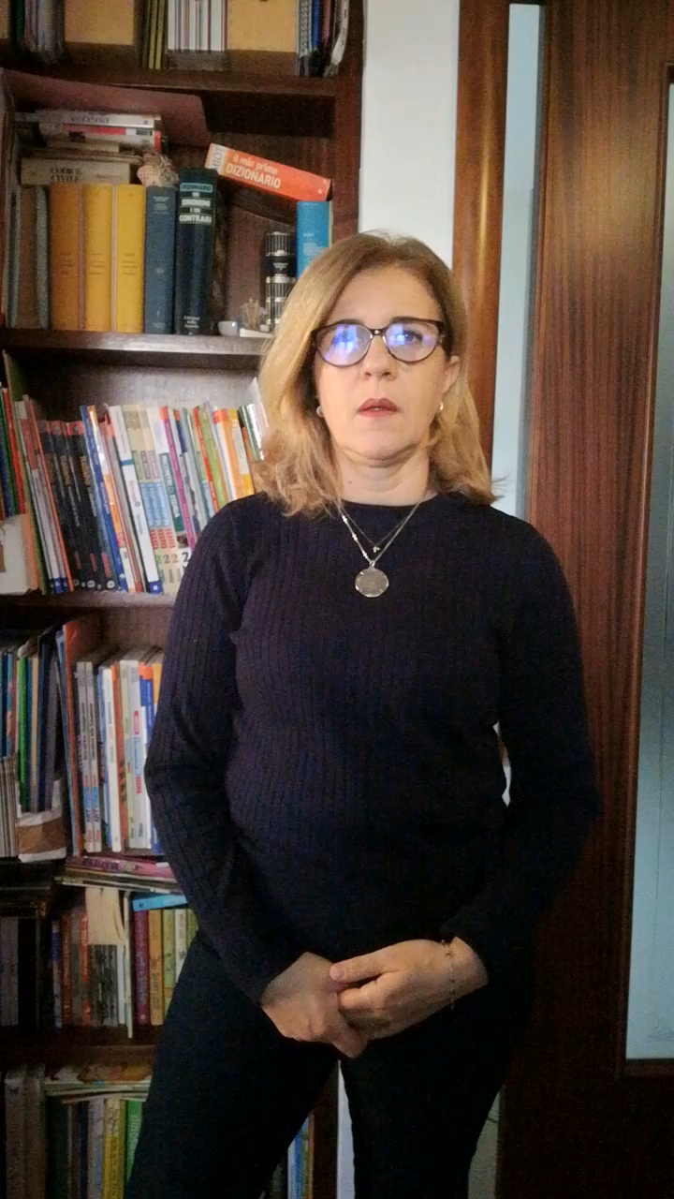
Plesso Rodari
sez.O
Docenti Di Marzo Anna
Del Grosso Laura
Bambini 5 anni

Slide 2
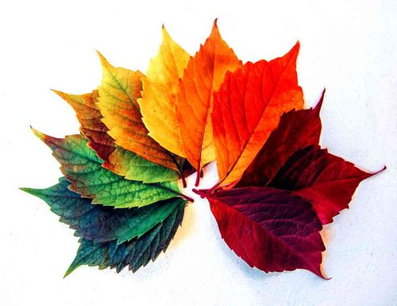

RACCONTI D’AUTUNNO
«l’ALBERO DORME»
Clicca qui sotto per ascoltare
Un bambino non aveva mai visto un albero perdere le foglie.
«Oh» esclamò, quando vide il bell’albero spogliato
Mi dispiace che tu sia diventato così!
Eri tanto bello!»

Slide 3

«Non ti rammaricare!» rispose l’albero « Ho perduto la mia veste verde, ma non per sempre……»

Slide 4
«….A Primavera le foglie ritorneranno e torneranno anche i fiori e i frutti. E tutto sarà come prima!».
«E durante l’Inverno cosa farai?» chiese il bambino.
«Nulla farò» rispose l’albero. «Mi addormenterò di un sonno lungo lungo e così non sentirò il freddo. Ma a Primavera mi risveglierò e sarà una bellissima cosa.»

Slide 5
«Verrò a svegliarti io!» disse il bambino. «Ti assicuro che non me ne dimenticherò»
«Non importa» replicò l’albero allegramente «Non importa che tu venga. Ci penserà il sole, ci penseranno gli uccellini a svegliarmi.»
«Bene» disse il bambino «ma io verrò lo stesso e batterò le mie manine sul tronco». L’albero rise dell’insistenza del bambino, poi ebbe un lungo brivido e si addormentò.
Clicca qui a sinistra per ascoltare

